Slide 1
El Santo Rosario– Misterios Dolorosos
Instrucciones para usar el PowerPoint:
Click Habilitar Edición y Habilitar Contenido
Click Presentación con Diapositivas en el menu de arriba
Click Desde el Principio a la izquierda del submenu
Click el Mouse para avanzar el PowerPoint

Slide 2
Cancion:Ven Espiritu de Dios, Cosas Catolicas

Slide 3
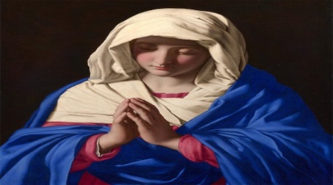
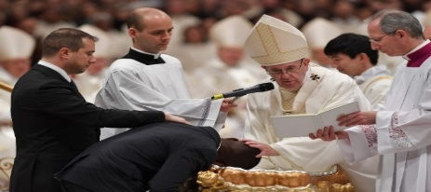
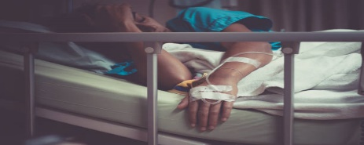
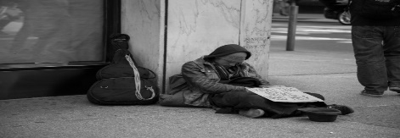
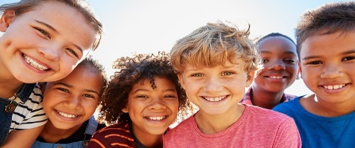
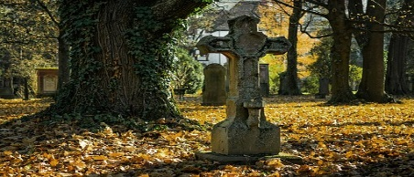
INTENCIONES
Por las intenciones de Nuestra Madre en el Cielo.
Por toda la Iglesia Católica, por el Santo Papa Francisco, nuestros sacerdotes y religiosas.
Por los lideres de nuestros países, que promuevan la vida, la paz, y la justicia para todos
Por los ancianos, los enfermos, los que sufren y los que los cuidan.
Por el fin del Corona Virus
Por los desamparados, los pobres, los desempleados, y todos con problemas financieros
Por los niños y los jóvenes, especialmente los abandonados, los abusados, y los no nacidos en riesgo
Por las intenciones de nuestras familias y amistades.
Por las almas del Purgatorio.
Por los que no conocen o rechazan el amor de Jesús. Amen.

Slide 4
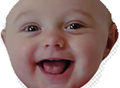
Jesús, Maria, y José, Deseo adoptar espiritualmente a un niño no nacido durante los 9 meses del año escolar. Pido que nazca sano y crezca feliz. Amen.
Santo(a)______, Ora por mi niño no nacido que he adoptado espiritualmente en este año escolar, para que nazca sano y crezca feliz. Amen.
Mónica
(Cora Marie)
La Virgen del Carmen
(Sofia)
Teresa
Fiorella
Kateri
(Ines)
Francisco de Asís
(Andrea)
Pedro
Rosalie
Jacinta
Tomás
Lucía
Francesca
Clara
Marco
(Marco)
Bernadette
Tarso
Pia
(Pia)
Elena

Slide 5
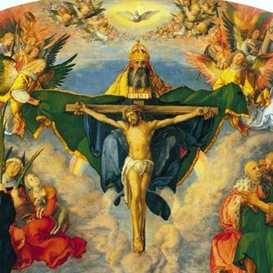
En nombre del Padre, del Hijo, y del Espíritu Santo. Amen.

Slide 6
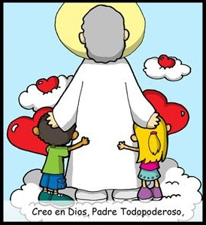
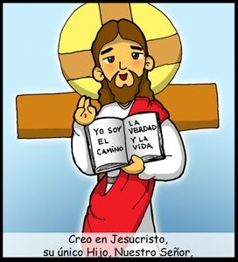
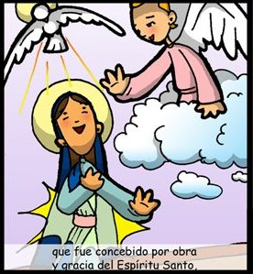
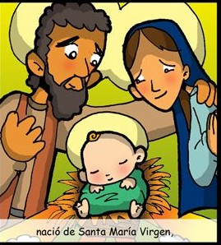
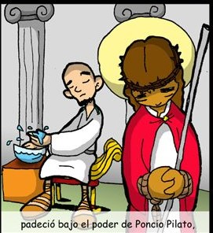
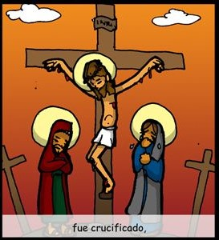

Slide 7
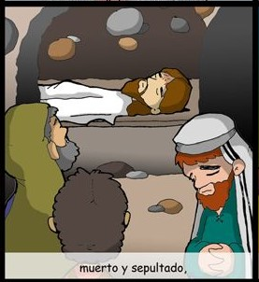
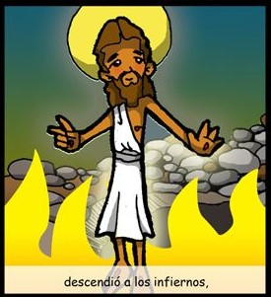
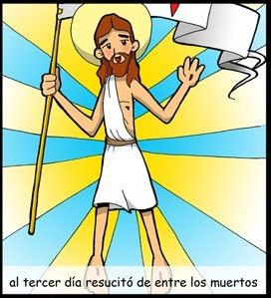
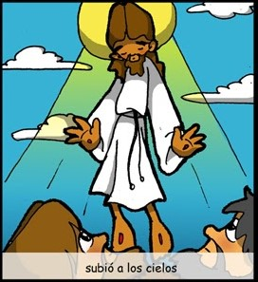
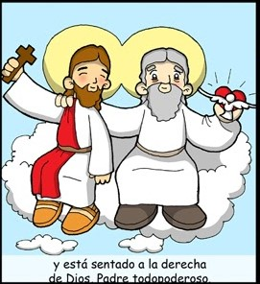
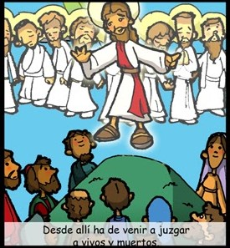
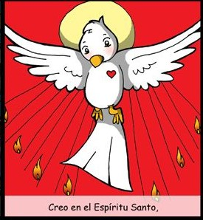

Slide 8
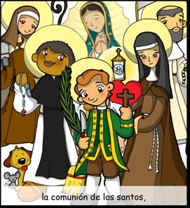
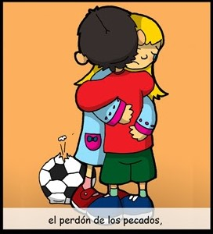
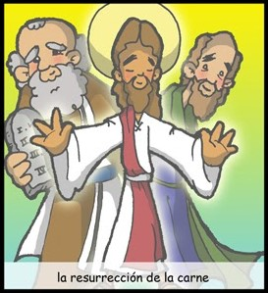
AMEN

Slide 9
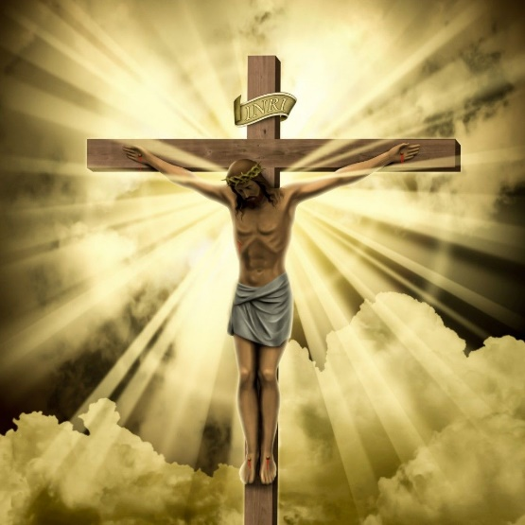
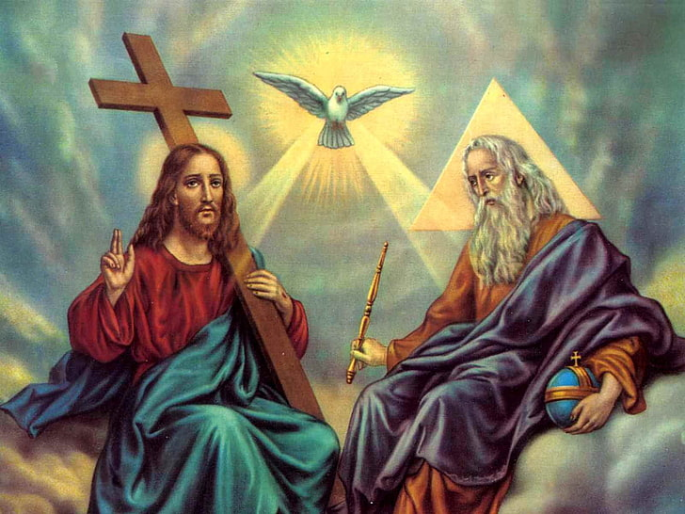
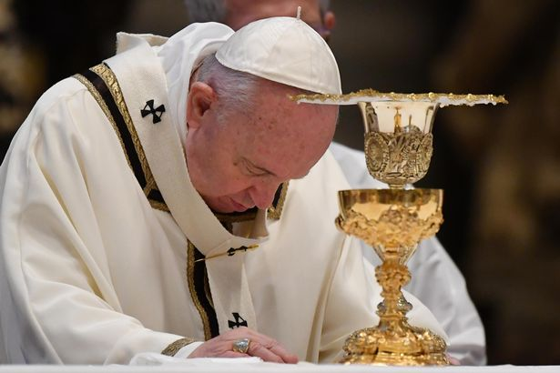
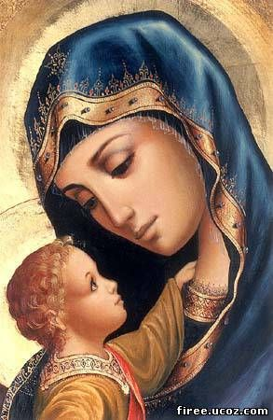
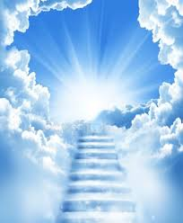
El Credo
Creo en Dios, Padre todopoderoso, Creador del cielo y de la tierra.
Creo en Jesucristo, su único Hijo, nuestro Señor, que fue concebido por obra y gracia del Espíritu Santo, nació de santa María Virgen, padeció bajo el poder de Poncio Pilato, fue crucificado,
muerto y sepultado, descendió a los infiernos, al tercer día resucitó de entre los muertos, subió a los cielos y está sentado a la derecha de
Dios, Padre todopoderoso. Desde allí ha
de venir a juzgar a vivos y muertos.
Creo en el Espíritu Santo, la santa Iglesia católica, la comunión de los santos, el perdón de los pecados, la resurrección de la carne y la vida eterna.
Amén.

Slide 10
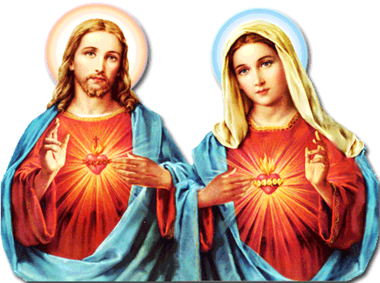
FE
ESPERANZA
AMOR

Slide 11
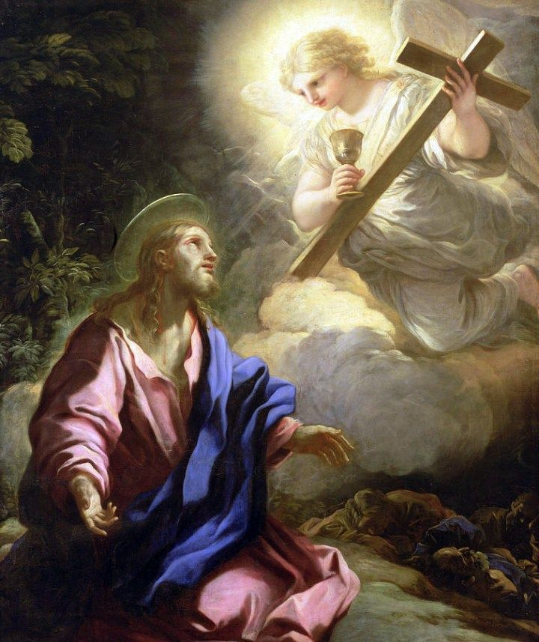
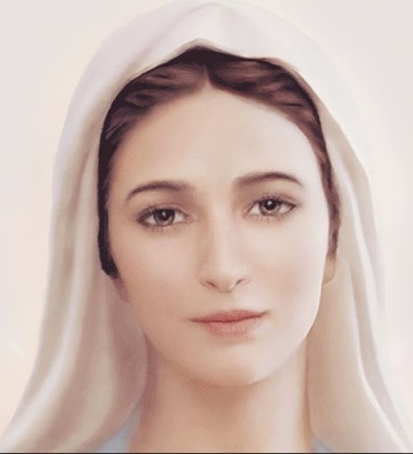
1er Misterio Doloroso
JESUS EN EL JARDIN DE GETSEMANI

Slide 12
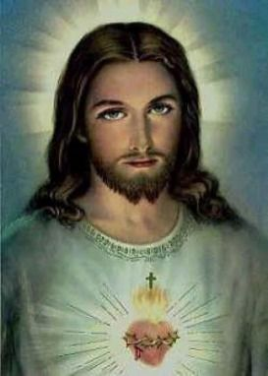
Oh Jesús mío. Perdona nuestros pecados Líbranos del fuego del infierno. Lleva a todas las almas al Cielo, especialmente las más necesitadas de tu misericordia. Amen.

Slide 13
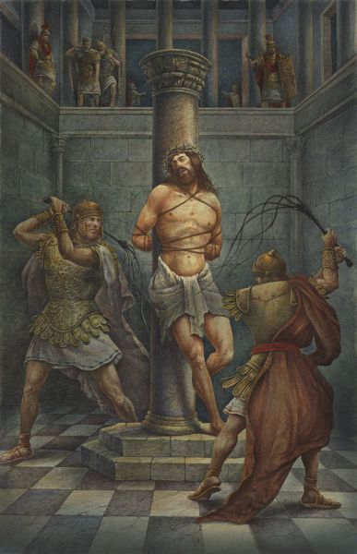
2ndo Misterio Doloroso
JESUS ES AZOTADO

Slide 14
Oh Jesús mío. Perdona nuestros pecados Líbranos del fuego del infierno. Lleva a todas las almas al Cielo, especialmente las más necesitadas de tu misericordia. Amen.

Slide 15
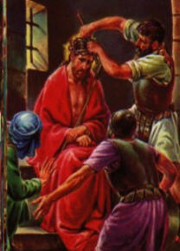
3er Misterio Doloroso
LA CORONACION DE ESPINAS

Slide 16
Oh Jesús mío. Perdona nuestros pecados Líbranos del fuego del infierno. Lleva a todas las almas al Cielo, especialmente las más necesitadas de tu misericordia. Amen.

Slide 17
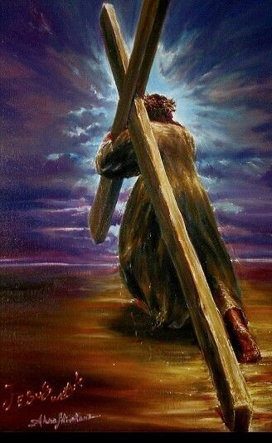
4to Misterio Doloroso
JESUS CARGA SU CRUZ

Slide 18
Oh Jesús mío. Perdona nuestros pecados Líbranos del fuego del infierno. Lleva a todas las almas al Cielo, especialmente las más necesitadas de tu misericordia. Amen.

Slide 19
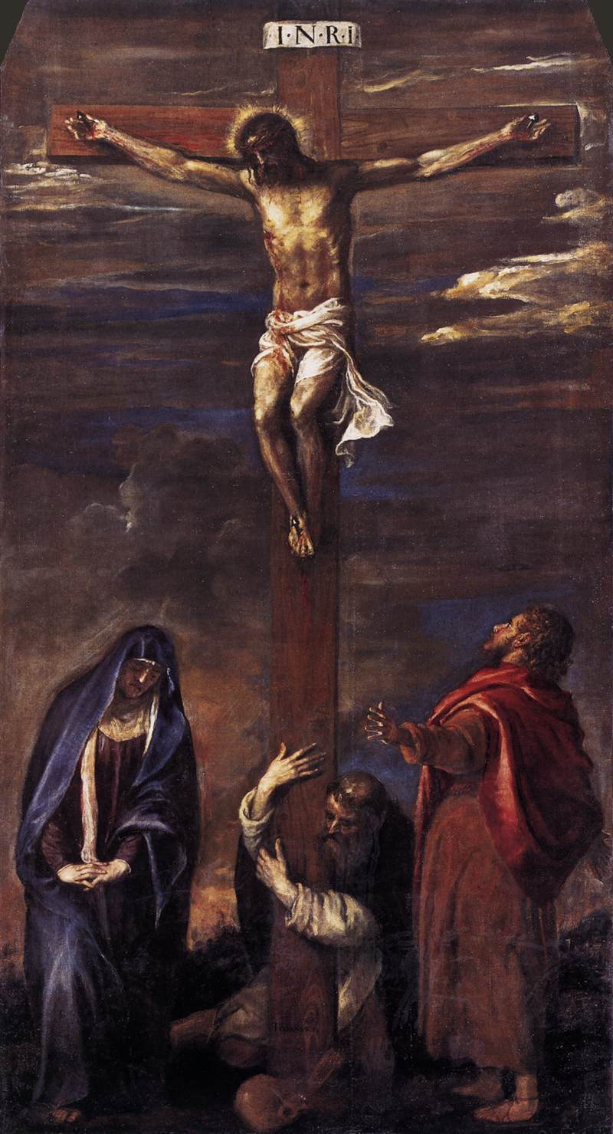
5to Misterio Doloroso
JESUS ES CRUCIFICADO

Slide 20
Oh Jesús mío. Perdona nuestros pecados Líbranos del fuego del infierno. Lleva a todas las almas al Cielo, especialmente las más necesitadas de tu misericordia. Amen.

Slide 21
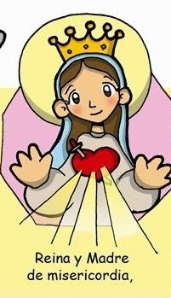
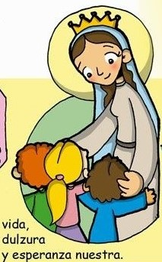
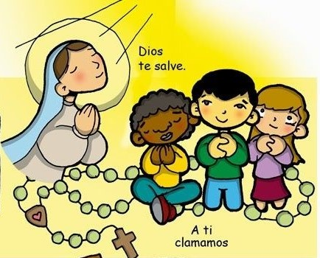
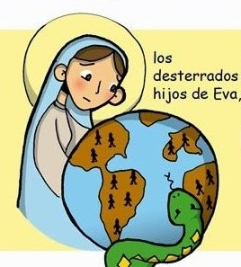
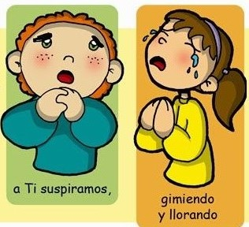
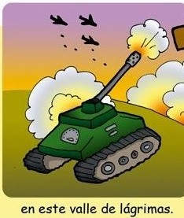
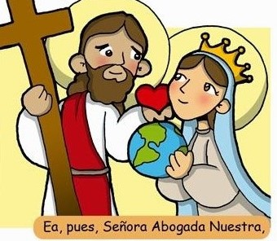

Slide 22
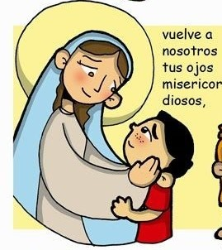
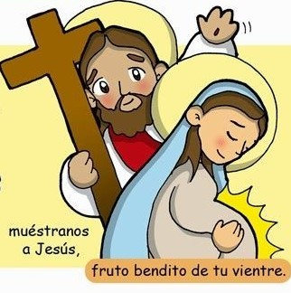
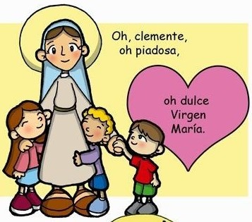
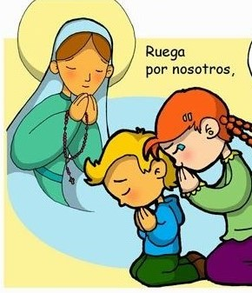
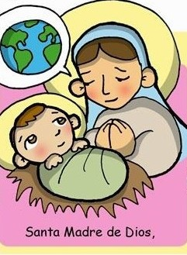

Slide 23
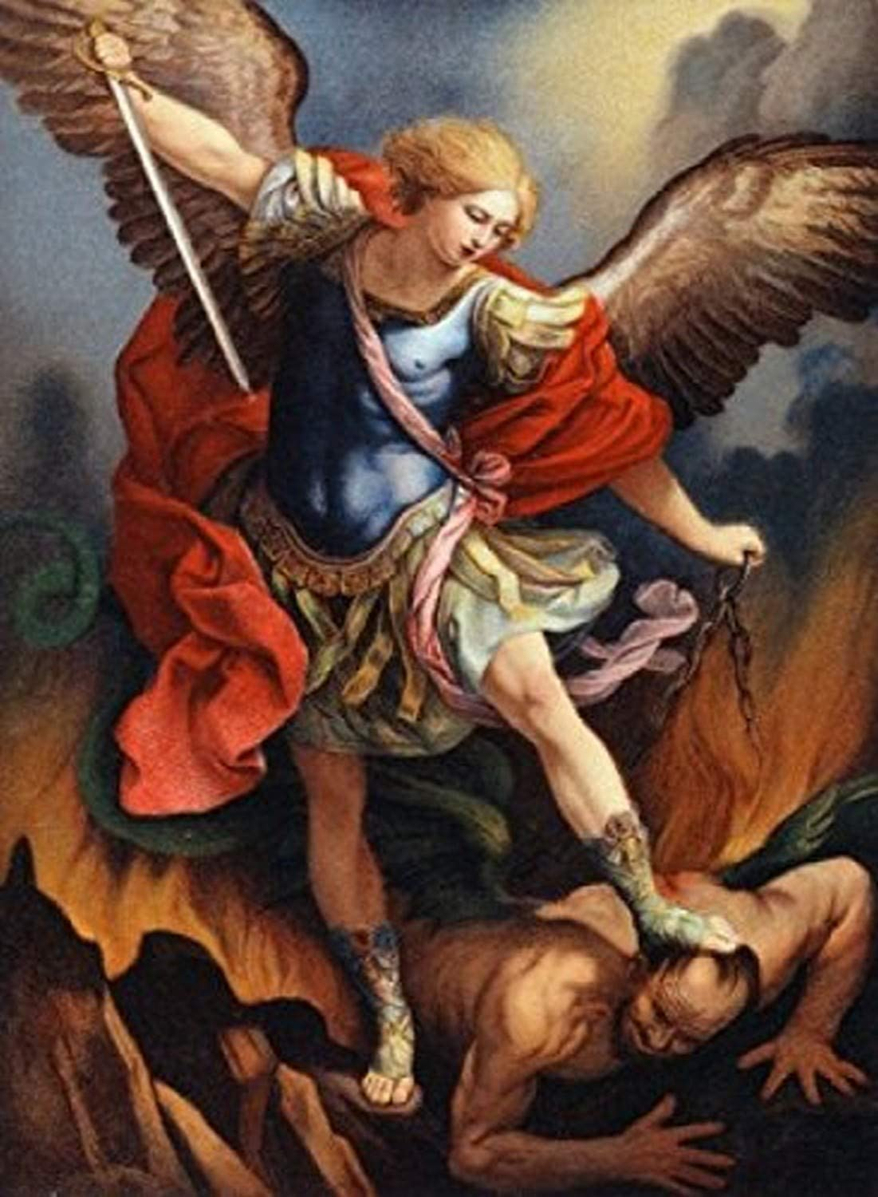
San Miguel Arcángel, defiéndenos en la batalla. Sé nuestro amparo contra las perversidades y acechanzas del demonio. Que Dios manifieste sobre él su poder, es nuestra humilde súplica. Y tú, oh Príncipe de la Milicia Celestial, con el poder que Dios te ha conferido, arroja al infierno a Satanás, y a los demás espíritus malignos que vagan por el mundo para la perdición de las almas. Amén.

Slide 24
En nombre del Padre, del Hijo, y del Espíritu Santo. Amen.

